Slide 1




Base de Dados: BRA_SOLUCAO_PDV

Slide 2

índice
01
DER - Diagrama Entidade e Relacionamento
02
MER - Modelo Entidade e Relacionamento

Slide 3
DER - Diagrama Entidade e Relacionamento

Slide 4


1 - Diagrama de Entidade e Relacionamento
Tabelas Temporárias:
#BASE_ADESAO_XLS
#BASE_CONSULTA_PREVIA_XLS
#BASE_PREVIA_APROVADA_XLS
#BASE_PROPOSTA_XLS
Tabela Temporária:
#BASE_TXT
Automação
Novo Front
Gera
MONITORIA_VENDA
Inputs
Tabela: Últimos 3 meses
PARCEIRO
1
Possui
N
VENDA_DIARIA_NOVOFRONT
N
Efetua
Tabela
1
Tabela
Gera
1
Gera
LOJA
Tabela
N
LOG_LOJA_FALTANTE
LOG_CONTATO_LOJA_EXPIRADO
View: Lojas não Cadastradas
View: Lojas que a data de expiração para NÂO fazer o contato excedeu.
Possui

Slide 5

1 - PARCEIRO

Slide 6
1- LOJA

Slide 7
1 - VENDA_DIARIA_NOVOFRONT

Slide 8
1 - LOG_LOJA_FALTANTE
Regras:
Quando aparecer um código de loja novo (apenas os códigos que não existirem na tabela Lojas) na tabela VENDA_DIARIA_NOVOFRONT, deve ser solicitado os dados necessários para a atualização da tabela Lojas para a área de Soluções PDV (solucoespdv.bradescard@verifone.com);
Se uma loja estiver com campo “ATIVACAO_LOJA_S_N” marcado como N e aparecer um registro de venda na tabela “VENDA_DIARIA_NOVOFRONT”, o status deve ser alterado para S e a área de Soluções PDV (solucoespdv.bradescard@verifone.com) deve ser notificada.
Se uma loja estiver com campo “SISTEMA_ORIGINACAO” marcado como “Credportal” na tabela Lojas e aparecer um registro de venda na tabela “VENDA_DIARIA_NOVOFRONT”, o campo “SISTEMA_ORIGINACAO” deve ser alterado para “CredPortal / Novo Front” e quando a loja parar de vender no Credportal* o campo “SISTEMA_ORIGINACAO” deve ser alterado para “Novo Front”.
* Os dados de venda totais enviados pela área de Finanças serão importados a partir da próxima semana, a regra completa será registrada quando a tabela estiver no BD.

Slide 9
1 - MONITORIA_VENDA
Regras:
Nesta view será selecionada todas as vendas cadastradas na tabela VENDA_DIARIA_NOVOFRONT dos últimos três meses, de todas as lojas que estão ativas para vendas e que estão disponíveis para efetuar contato.
A regra de cálculo do processo Alerta de Ligação é:
Somar o volume das “Consulta prévia” do último dia útil mais as ocorrências do mesmo dia da semana dos últimos 3 meses, exemplo: se ontem foi uma segunda-feira você deve somar o volume vendido ontem com o volume vendido nas últimas 12 segunda-feira, este resultado deve ser dividido por 13 para chegar na média de vendas. Em seguida divida o volume vendido no último dia útil pela média e multiplique por 100, se o resultado for menor que 50% a loja em questão deve ser contatada pela área de Soluções PDV (solucoespdv.bradescard@verifone.com).
Fórmula:
Volume de Contas Aprovadas
Seg (Ontem) + Seg 1 + Seg 2 + Seg 3 + Seg 4 + Seg 5 + Seg 6 + Seg 7 + Seg 8 + Seg 9 + Seg 10 + Seg 11 + Seg 12
= Média de Contas Aprovadas
N
Seg (Ontem)
Média de Contas Aprovadas
= Resultado
Se o resultado for menor que 0,5 a loja deve ser contatada

Slide 10
1 - LOG_CONTATO_LOJA_EXPIRADO
Regras:
Esta view tem como objetivo selecionar todas as lojas cadastradas na tabela LOJAS que a data de expiração para deixar de fazer contato com a loja seja igual ou menor ao dia corrente.

Slide 11
MER - Modelo Entidade e Relacionamento

Slide 12
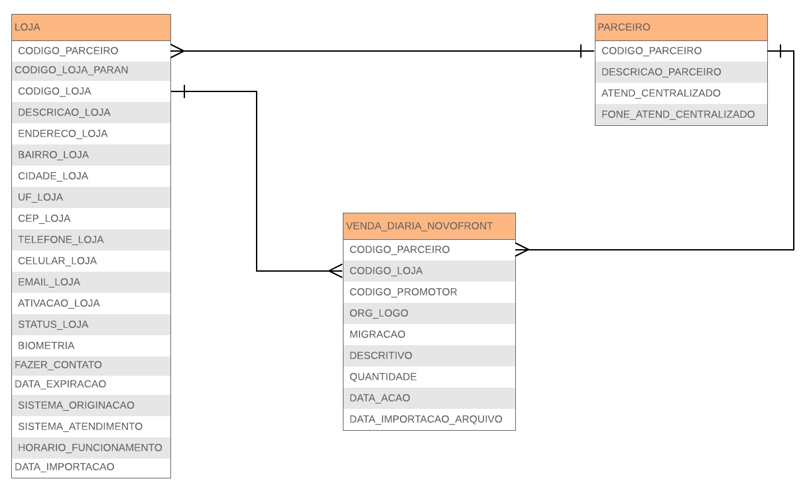
2 – Modelo de Entidade e Relacionamento

